Slide 1
ОСВІТА ОНЛАЙН
Зінаїда НАЗАРЕЦЬ,
завідуюча лабораторією професійної підготовки НМЦ ПТО у Харківській області

Slide 3
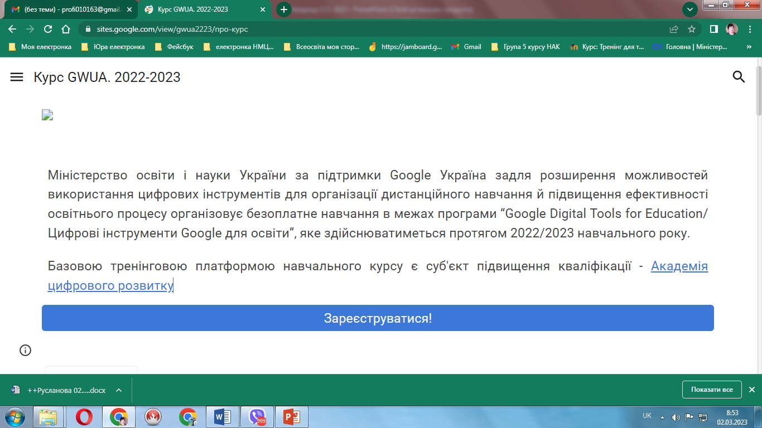
Послання на безкоштовні курси, які пропонує Міністерство освіти і науки України за підтримки Google Україна https://sites.google.com/view/gwua2223/%D0%BF%D1%80%D0%BE-%D0%BA%D1%83%D1%80%D1%81

Slide 4
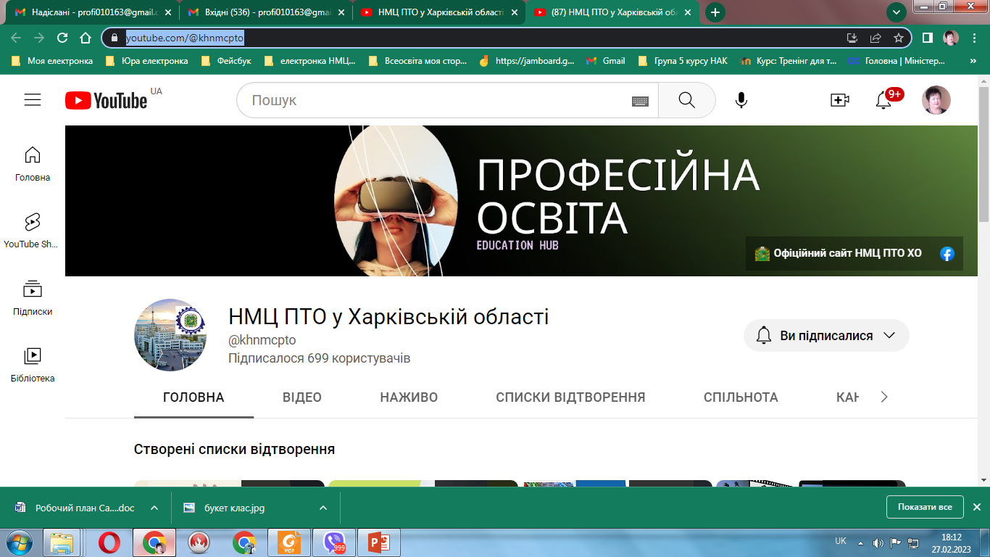
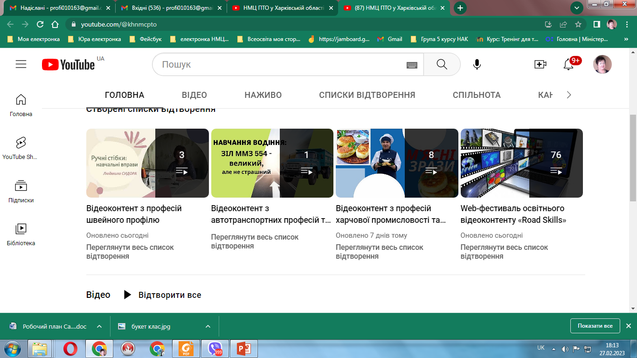
Посилання на YOUTUBE канал НМЦ ПТО у Харківській області
https://www.youtube.com/@khnmcpto

Slide 5
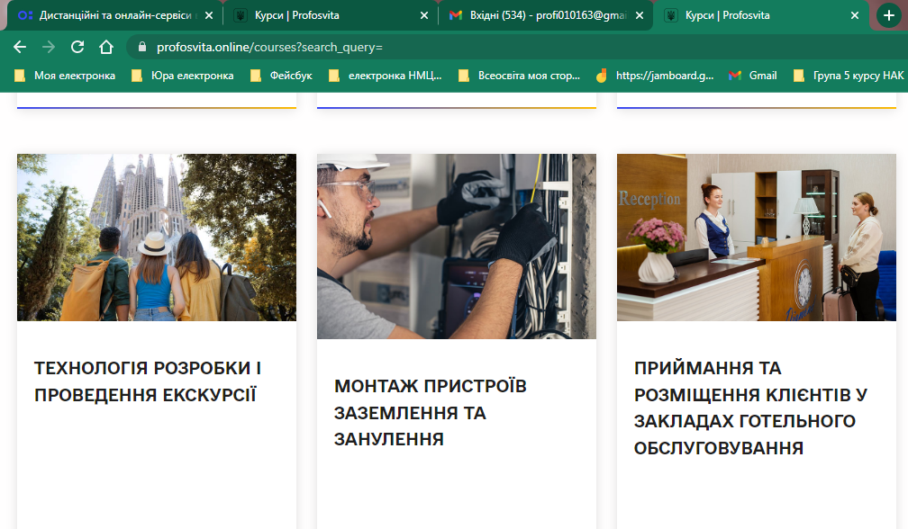
Посилання на короткострокові онлайн-курси, розроблені у рамках Програми ЄС «EU4Skills: Кращі навички для сучасної України» https://profosvita.online/courses?search_query=

Slide 7
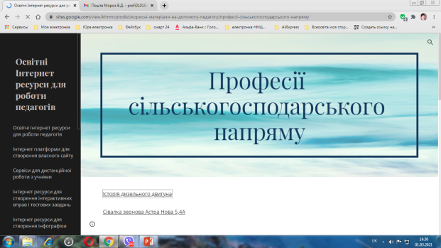
Посилання на освітні Інтернет-ресурси, які можна застосовувати для проведення уроків в/н https://sites.google.com/view/khnmcptodist/%D0%BA%D0%BE%D1%80%D0%B8%D1%81%D0%BD%D1%96-%D0%BC%D0%B0%D1%82%D0%B5%D1%80%D1%96%D0%B0%D0%BB%D0%B8-%D0%BD%D0%B0-%D0%B4%D0%BE%D0%BF%D0%BE%D0%BC%D0%BE%D0%B3%D1%83-%D0%BF%D0%B5%D0%B4%D0%B0%D0%B3%D0%BE%D0%B3%D1%83/%D0%BF%D1%80%D0%BE%D1%84%D0%B5%D1%81%D1%96%D1%97-%D0%BC%D0%B0%D1%88%D0%B8%D0%BD%D0%BE%D0%B1%D1%83%D0%B4%D1%96%D0%B2%D0%BD%D0%BE%D0%B3%D0%BE-%D0%BD%D0%B0%D0%BF%D1%80%D1%8F%D0%BC%D1%83

Slide 8
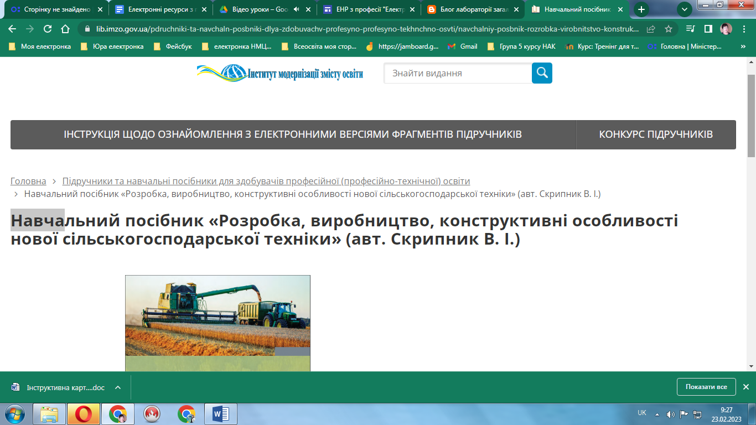
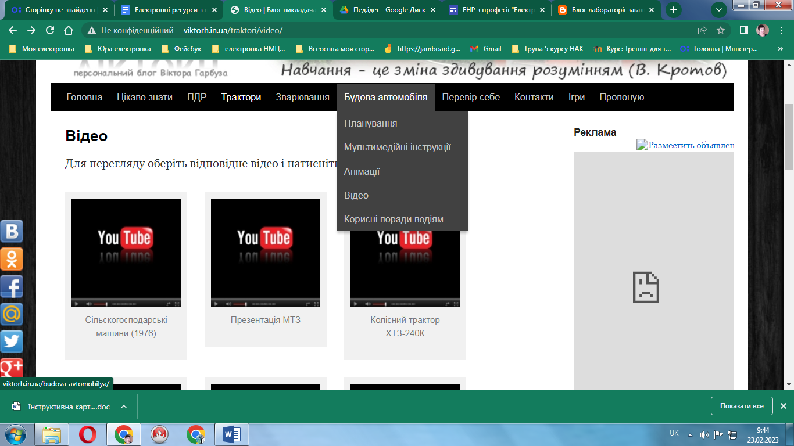
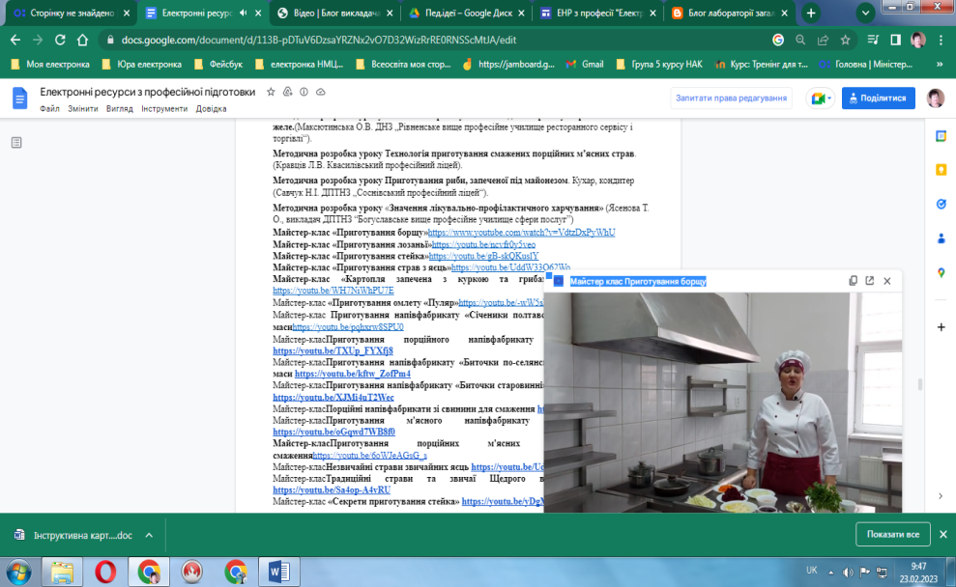
Посилання на освітні Інтернет-ресурси, які можна застосовувати для проведення уроків в/н
https://docs.google.com/document/d/113B-pDTuV6DzsaYRZNx2vO7D32WizRrRE0RNSScMtJA/edit#heading=h.8s508iyadkzv

